Slide 1

الفصل الاول
مفاهيم التعلم الحركي ومصطلحاته

Slide 2
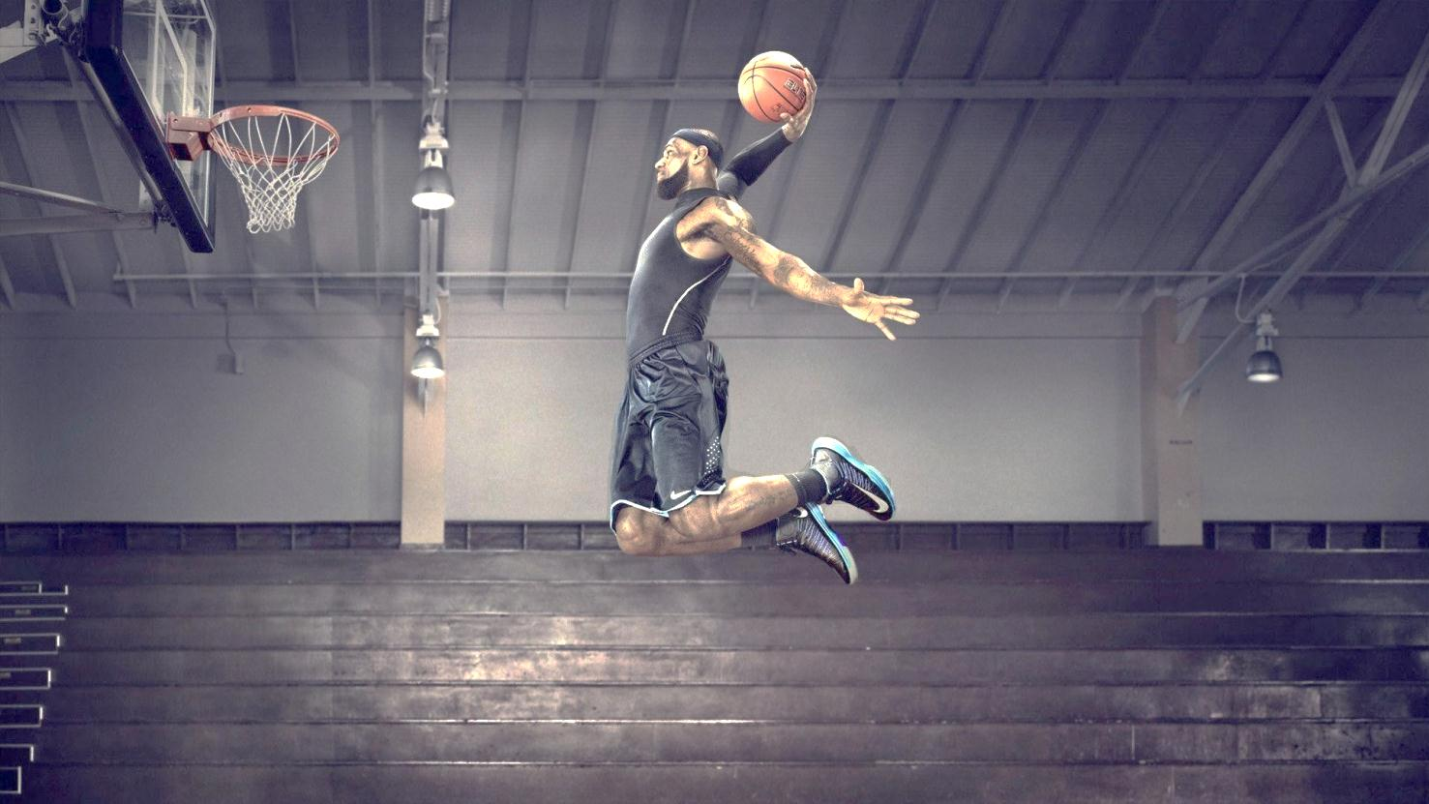
الفرق بين التعلم والتعلم الحركي
أمثلة توضيحية :-
1- لماذا ننسى ما تعلمناه من في الابتدائية مثل القصائد الشعرية ولا ننسى ركوب الدراجة
2- لماذا ننسى رموز الكيمياء ولا ننسى السباحة
3-ما هو الاصعب حفظ موضوع معين في مادة التشريح ام تعلم التهديف السلمي بكرة السلة
أن تعلم موضوع مادة التشريح قد يتطلب منا نصف ساعة او ساعة لحفظ هذا الموضوع في حين ان التهديف السلمي يتطلب اسابيع لكي نصل بالمهارة الى مرحلة الاتقان ويعود السبب في ذالك ان تعلم موضوع التشريح يعتمد على الجهاز العصبي المركزي وقدرته على خزن المعلومات اما مهارة التهديف السلمي فتعتمد على الجهاز العصبي المركزي والمحيطي فضلا عن عضلات الجسم ككل.
لذلك فأن تعلم مهارة معينة يتطلب عدة اجهزة وعلى هذا الاساس فأن تعلم موضوع حركي اصعب من تعلم موضوع ذهني.

Slide 3
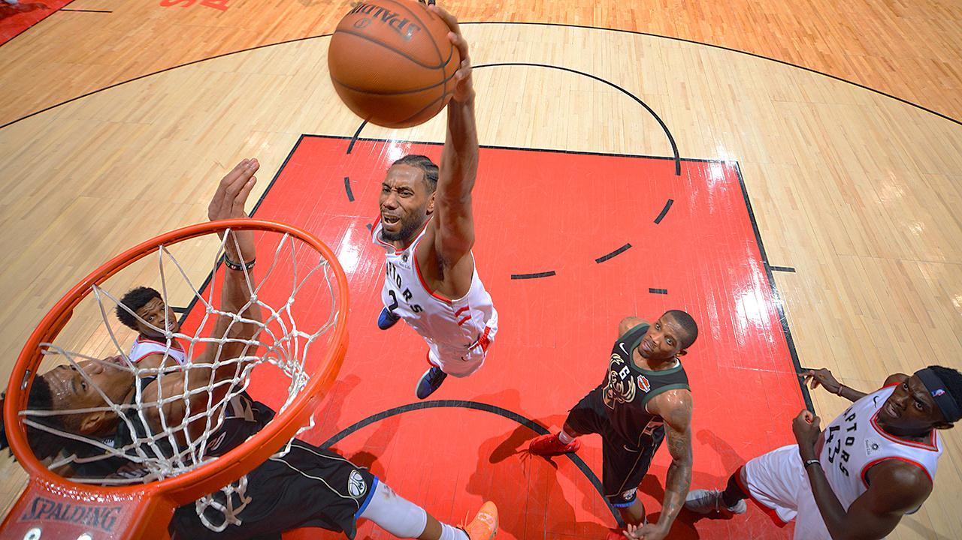
لذا نستنتج من ذلك ان الذاكرة الحركية هي هي اقوى ذاكرة وهناك مثل غربي في هذا المجال: -
أسمع ------- انسى
أرى ---------- اتذكر
أعمل --------اتعلم
ومن هذا المثل نستنبط ان اقوى ذاكرة هي الذاكرة الحركية تليها الذاكرة عن طريق النظر ثم الذاكرة عن طريق السمع.

Slide 4
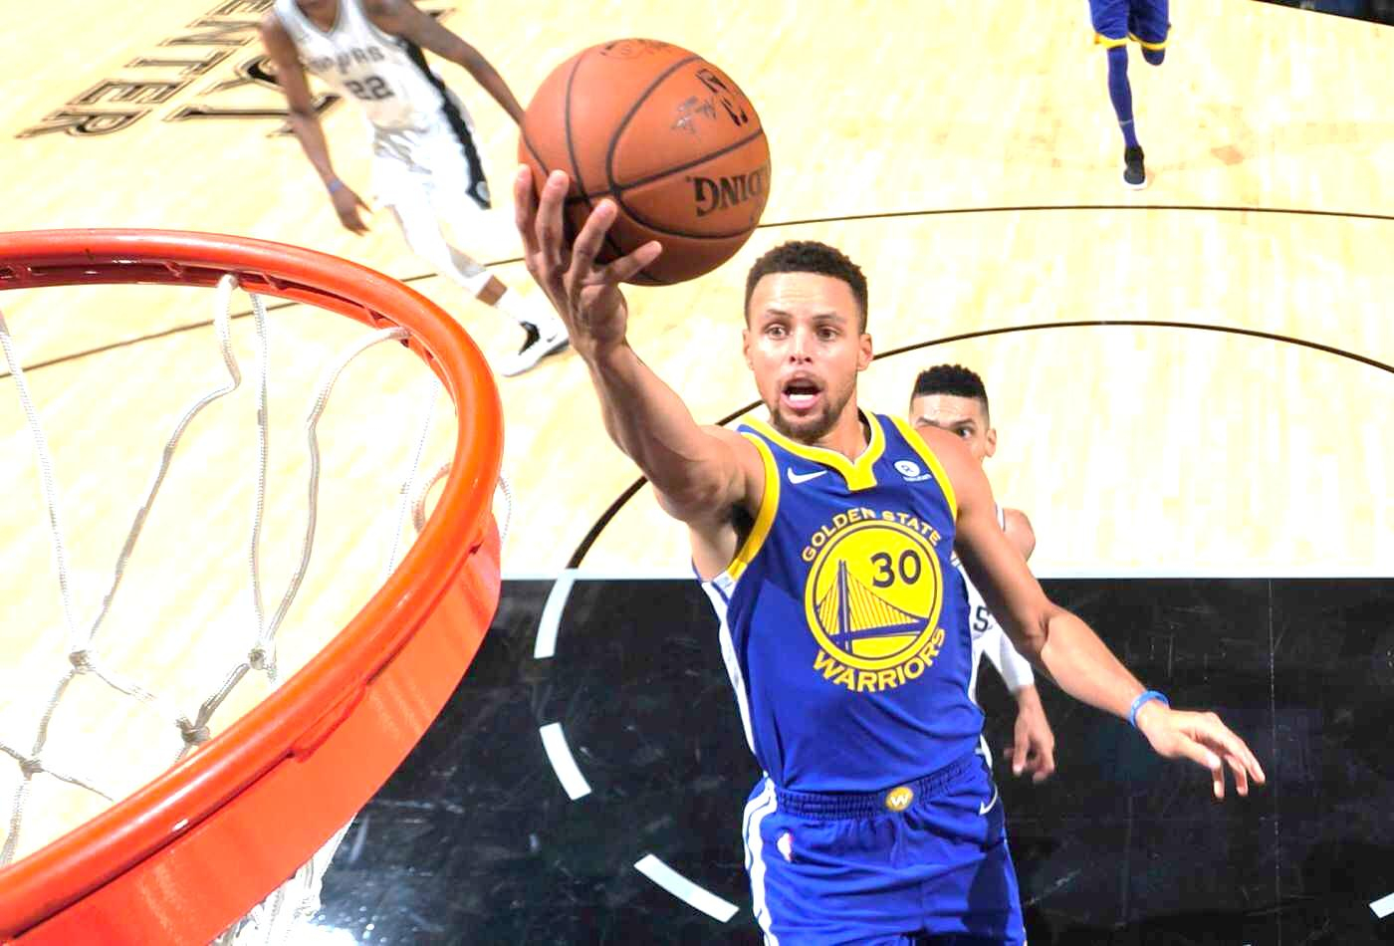
مفهوم التعلم الحركي :-
هناك مفاهيم كثيرة للتعلم الحركي ومن ابسطها: هو تغيير دائم في السلوك الحركي نتيجة التكرار والتصحيح.
اذا ان التعلم لا ياتي عن طريق النضج والدوافع بل ياتي عن طريق الالتدريب والتصحيح المتواصل .

Slide 5
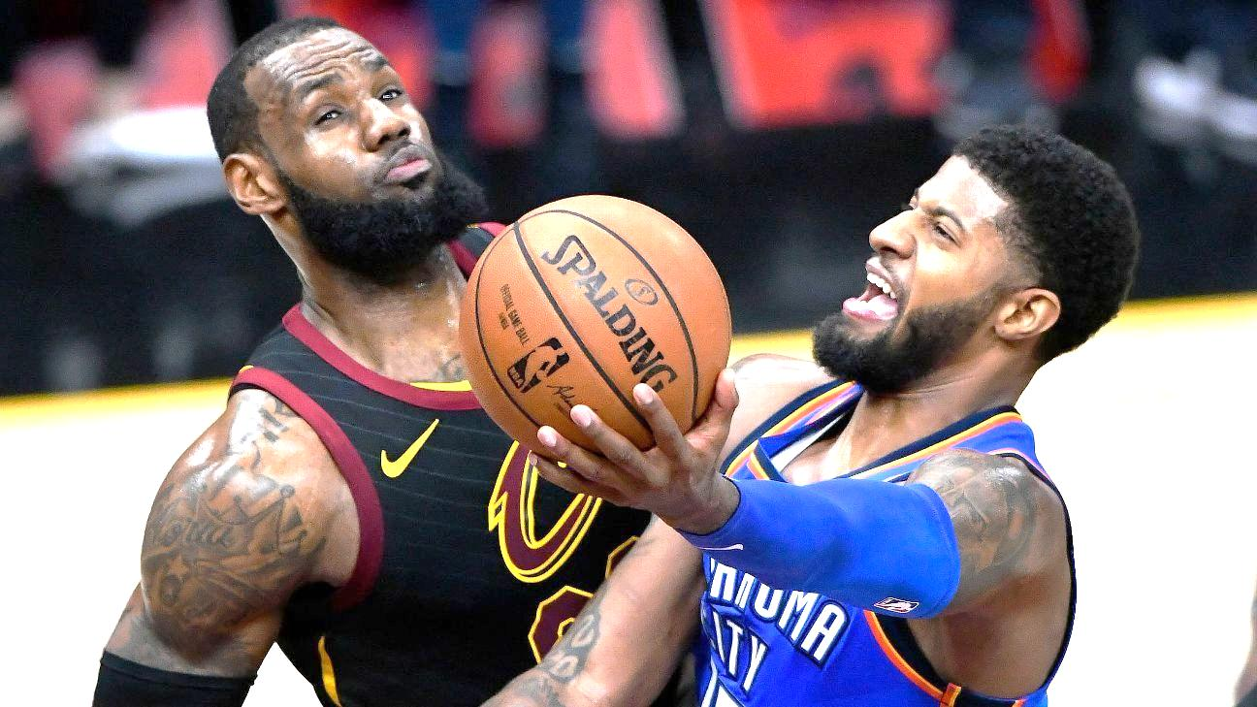
مصطلحات التعلم الحركي:
1- الاداء الحركي:- هو الشكل الظاهري من التعلم الحركي فأن التعلم الحركي هو عملية داخلية وغير ملموسة اما الاداء الحركي هو الشكل الظاهري للتعلم
السلوك الحركي:- وهو تصرف الفرد للوصول الى هده معين.
التحكم ولسيطرة الحركية:- وهو ميكانيكية السيطرة في السلوك المهاري .
المهارة:- هو مهمة او عمل معين يعكس فاعلية عالية بالداء.

Slide 6
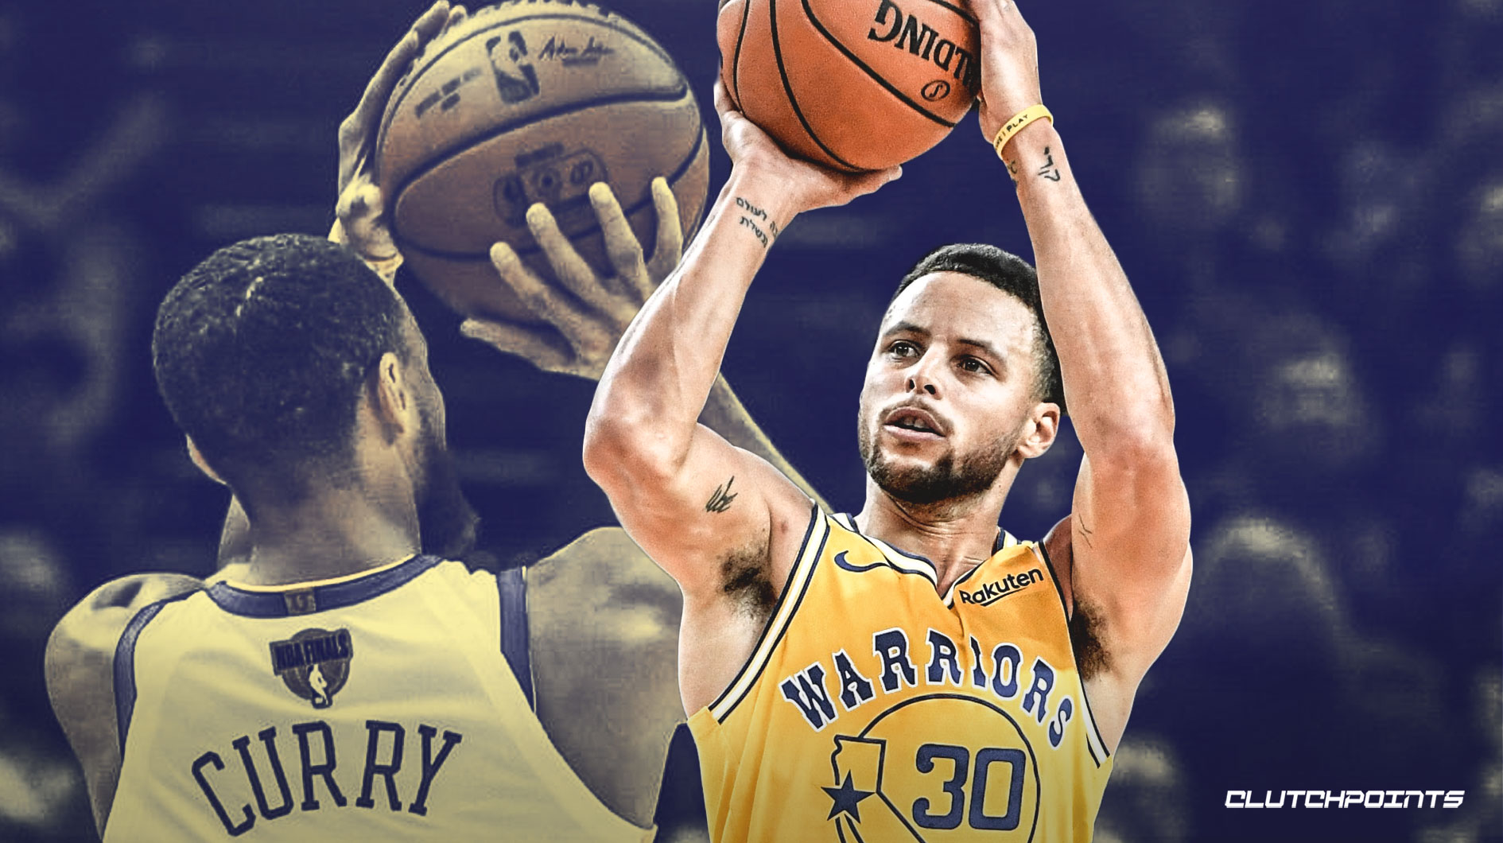
مميزات الاداء الحركي الماهر:-
اللاعب الماهر هو اللاعب الذي يتمكن من تنفيذ واجب معين بنوعية عالية باداء سريع ودقيق وبدون اخطاء ومن مميزات اللاعب الماهر:-
1- يكون الاداء الحركي سهل التنفيذ وبأنسيابيه عالية
2- الفدرة على توقع المتغيرات الحاصلة في المحيط والقدرة على التصرف الصحيح بحيث لا يتأثر السلوك من حيث السرعة والدقة على عكس اللاعب المبتدئ
3- عدم وجود المفاجئات والثبات على المستوى والاستعداد التام لكل الظروف

Slide 7
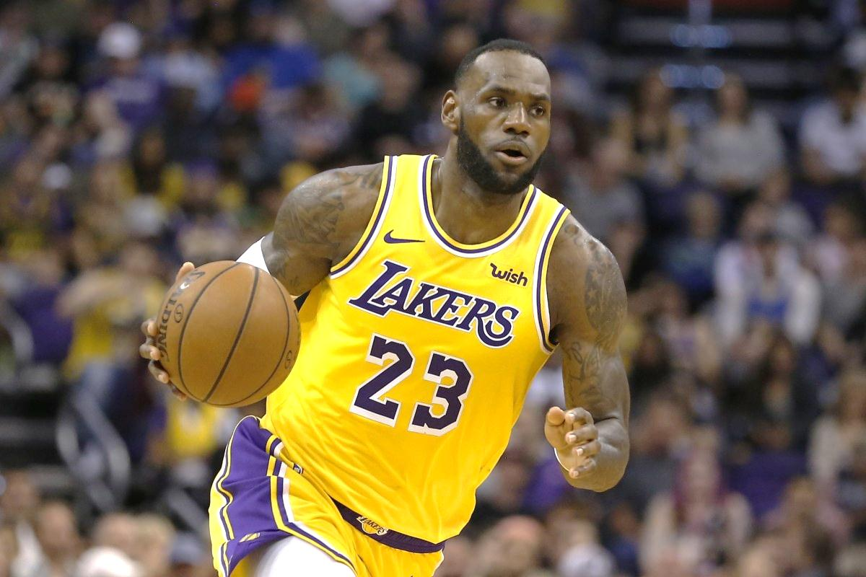
الفرق بين التعلم والتدريب:-
1- التدريب : هو تكرار الاداء بأحمال وشدد مختلفة لغرض تحسين الحالة الوظيفية لأجهزة الجسم المختلفة مثل تطوير القوة يتم عن طريق زيادة الاثقال وتطوير التحمل يتم عن طريق زيادة التكرارات
2- التعلم : هو تكرار الاداء من اجل تحسين المسارات الحركية للفرد للوصول الى الاداء الامثل.
ونجد ان التدريب والتعلم متلازمان فالتدريب واضح في فترات الاعداد العام والخاص اما التعلم فنجده واضح في فترة الاعداد المهاري.

Slide 8
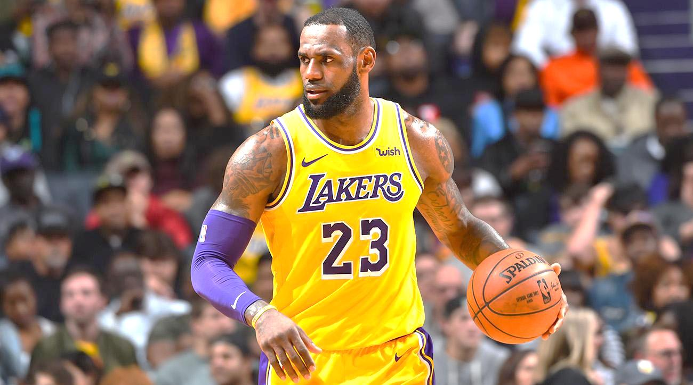
القدرات البدنية والقدرات الحركية :
لو جمعنا كل القدرات مع بعضها نلاحظ ان البعض منها مرتبط بالحالة الفسلجية والبعض الاخر مرتبط بقدرت التحكم في الحركة التي لها علاقة مباشرة بالجهاز العصبي المركزي المحيطي ، ويكمن ان نفرق بين القدرات الحركية والبدنية كما يلي :
1- القدرات البدنية : هي القدرات التي لها علاقة بالحالة الفسلجية لمحتلف اجهزة الجسم مكوناتها وكما يلي :
1- المرونة : تعتمد المرونة اعتمادا اساسيا على درجة مطاطية الانسجة الموجودة حول المفصل ، والتي نقصد بها السعة الحركية للمفصل .
2-السرعة :أن السرعة في منظور علم الحركة هي درجة التردد الحاصل في المجاميع العضلية في الانقباض والانبساط .
وتعتمد سرعة الانقباض على نوع اليف العضلي فهناك الالياف الحمراء والتي تسمى بالالياف البطيئة

Slide 9
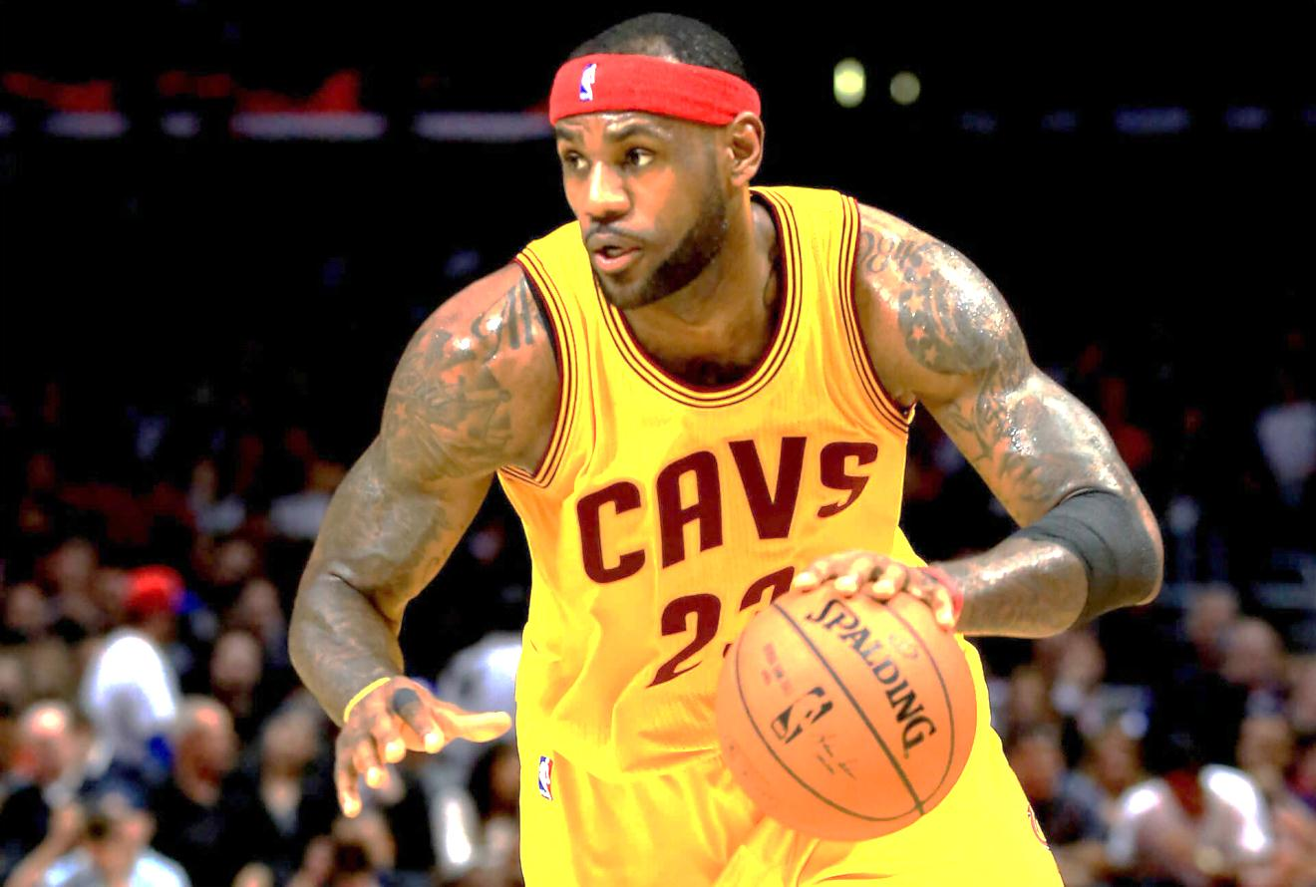
وتعتمد سرعة الانقباض على نوع اليف العضلي فهناك الالياف الحمراء والتي تسمى بالالياف البطيئة والتي تمتاز ببطئ عملها ولكنها تعمل لمدة طويلة .
اما النوع الاخر من الالياف فهي الالياف البيضاء وتسمى بالالياف السريعة والتي تمتاز بسرعة انقباضها وقلة تحملها .
3- التحمل : تعتمد هذة الصفة على كفاية القلب والجهاز الدوري التنفسي وقابيلة الالياف العضلية على استثمار الاوكسجين .
4- القوة : تعتمد القوة على المقطع العرضي للعضلة وعلى الوحدات العضلية الحركية العاملة عند تنفيذ مقاومة معينة ، وان التدريب يؤدي الى زيادة المقطع العرضي للعضلة من خلال انتفاخ الالياف العضلية .

Slide 10
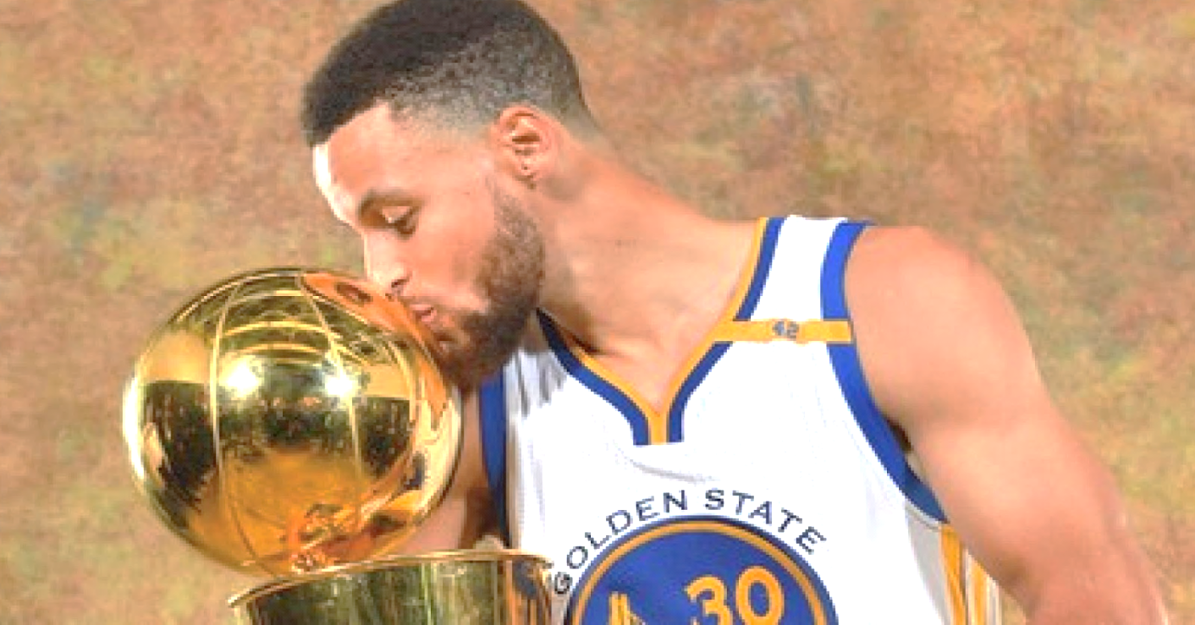
اما القدرات الحركية التي تعتمد على أستثمار الاحساس الحركي واستعمال الجهاز العصبي المركزي المحيطي من أجل التحكم وهي :
1- التوازن : هو قدرة تعتمد على العلاقة بين مركز الثقل وقاعدة الاستناد عند الثبات والحركة ، وهناك نوعين من التوازن وهما التوازن الثابت والذي يعني ايقاف جزء من اجزاء الجسم او كل الجسم في حالة ثبات في وضع معين . أما التوازن المتحرك فهي قدرة الفرد على الاحتفاظ بالعلاقة بين مركز الثقل وقاعدة الارتكاز أثناء الحركة مثل : الركض .
2- الرشاقة : هي القدرة على التغير والتحكم في حركة الجسم ، وان هذة التغير يعني ان الجهاو العصبي المركزي والمحيطي يعملان سويا في استثارة بعض المجاميع العضلية وكبح عمل مجاميع اخرى من اجل تغير اتجاه الحركة .
3- الدقة الحركية : وهي المسارات الحركية المطلوبة في الاداء الحركي ، والتي تعتمد على ثلاثة عوامل :
1- الوحدات الحركية المستثارة
2- درجة الاستثارة ( عالية اما واطئة)
3- زمن هذة الاستثارة .

Slide 11
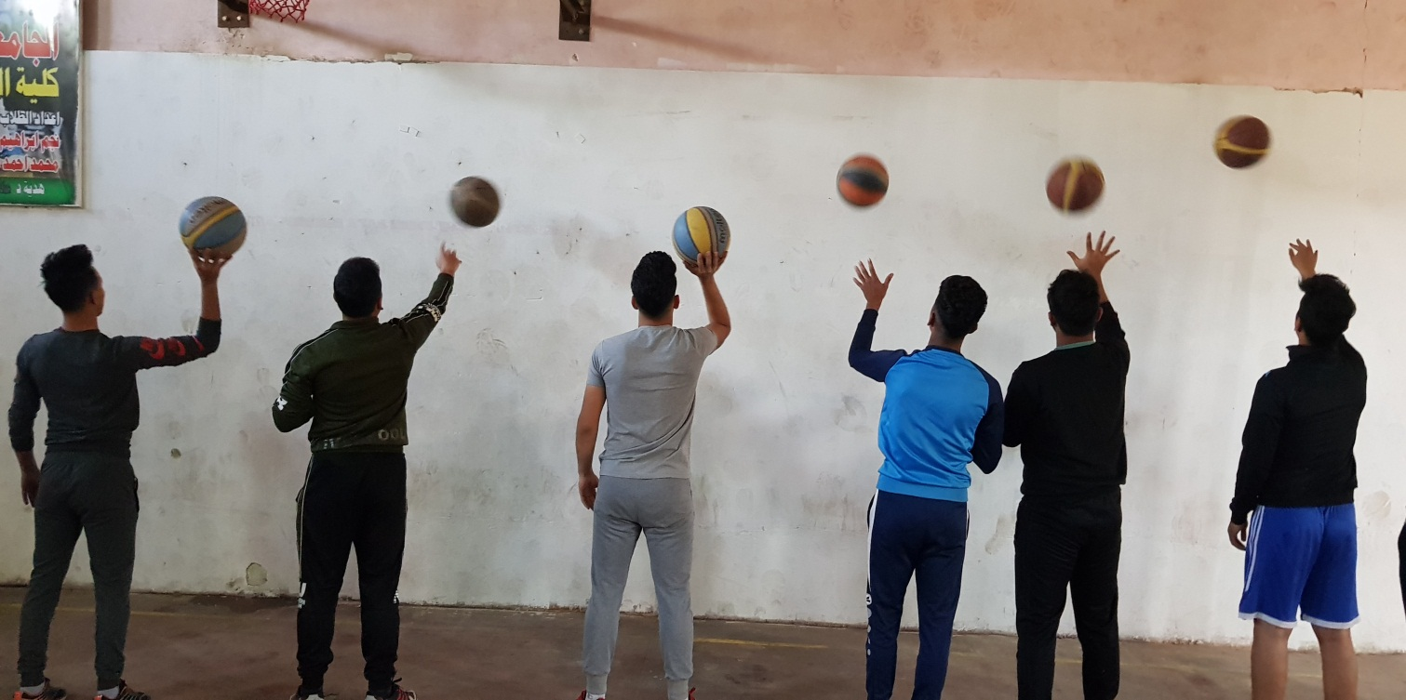
تصنيف المهارات الحركية :
وتصنف هذه المهارات الحركية الى عدة أصناف وهي :
1- المهارات الحركية العامة والدقيقة : ويعتمد هذا النوع من التصنيف على عدد اجزاء الجسم المشتركة في الاداء ، فهناك مهارات تعمل بها الجسم كاملا مثل التهديف السلمي في كرة السلة والمشي والقفز والسباحة والارسال في التنس ، ومهارات الدقيقة تعمل فيها مجموعة عضلية قليلة و عضلات صغيرة مثل اصابع اليد او الكف او الساعد مثل الرماية .
2- المهارات الوحيدة والمتسلسلة والمستمرة :
أ- المهارات الوحيدة : وتتكون هذة المهارات من ثلاثة اقسام :
1- القسم التحضيري : وهو القسم الذي ينضم القوة المناسبة وشكل الجسم المناسب لتمثل الجسم الاخر .
2- القسم الرئيسي : وهو هدف الحركة الاساسي ، وعادة مايسمى الحركة بالقسمها الرئيسي .
3-القسم النهائي : وهو القسم الذي يقع عليه واجب ارجاع الجسم الى وضعه الطبيعي .
ومن امثلة المهارات الوحيدة : الرمية الحرة بكرة السلة ، ضربة الجزاء في كرة القدم .

Slide 12
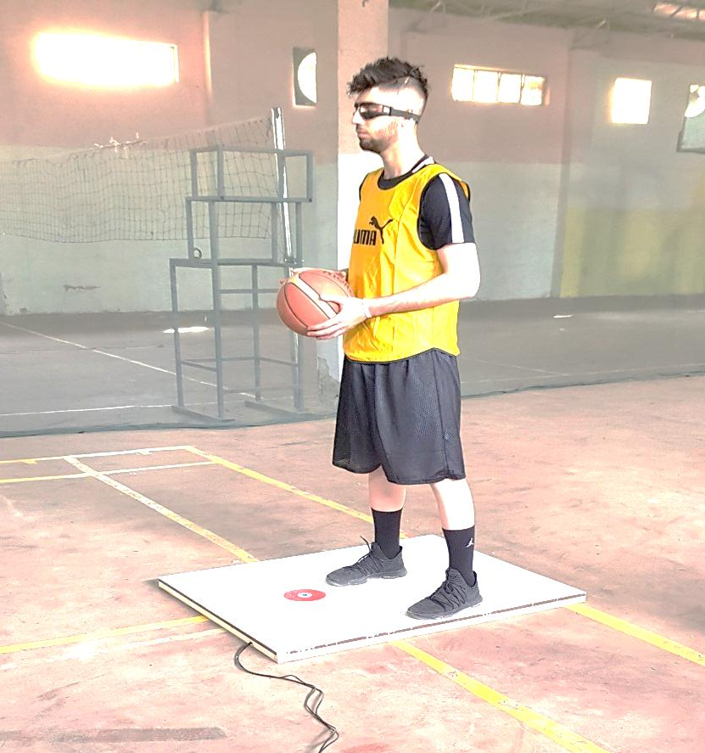
ب- المهارات المتسلسلة ( الثنائية ): وهي المهارات التي يتكرر فيها الجزء الرئيسي مثل : ركوب الدراجة والسباحة والركض . وعادة مايكون القسم النهائي للحركة هو قسم تحضيري لجزء الرئيسي الثاني .
ج - المهارات المستمرة او المركبة : وتختلف عن المهارات الثنائية بان الجزء الرئيسي يختلف عن كل حركة مثل : السلسلة الارضية في الجمناستك
3- المهارت المغلقة والمفتوحة : حيث تعتمد على درجة ثبات المحيط أثناء التنفيذ .
المهارات المغلقة : هي أداء محدد تحت ظروف محيطية ثابتة.
المهارات المفتوحة : هي اداء مهاري تحت ظروف محيطية غير ثابتة .
وقد أثبت احد العلماء اربع نماذج للحركات التي يقوم بها الرياضي وهي :
1- الجسم ثابت ومحيط ثابت :مثل الرمي على هدف ثابت .
2- الجسم ثابت والمحيط متحرك :مثل الرمي على أقراص طائرة .
3- الجسم متحرك والهدف ثابت : مثل الثلاثية في كرة السلة.
4- الجسم متحرك والهدف متحرك: مثل المصارعة والملاكمة .

Slide 13
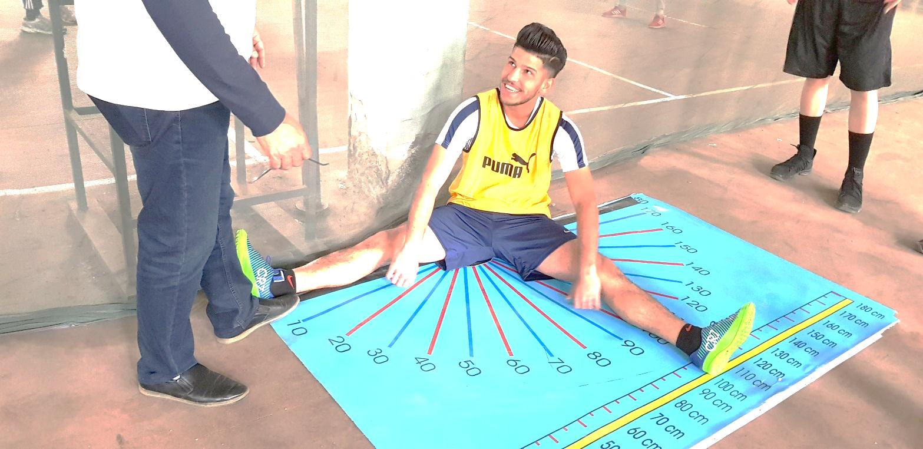
المهارات المغلقة | المهارات المفتوحة
يتعامل اللاعب مع الادوات | يتعامل اللاعب مع منافس
هناك وقت كافي للاداء | الوقت والاداء يعتمدان على اداء المنافس
يعتمد على السيطرة والضبط الحركي ولايستخدم التوقع | يعتمد على التوقع وحركة المنافس
لايحتاج الى رد فعل سريع او استجابة سريعة | يحتاج الى رد فعل سريع او استجابة سريعة
ان الذكاء ليس عاملا اساسا في الاداء | الذكاء عامل اساسي في الاداء

Slide 14
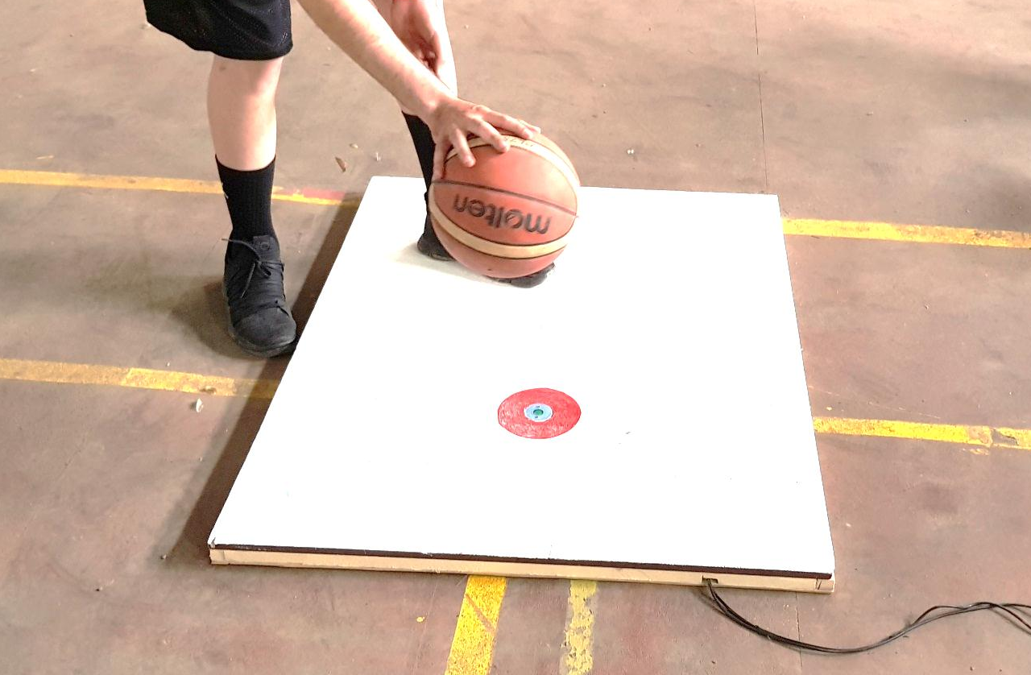
4- مهارات التحكم الداخلي والخارجي :
في بعض المهارات الحركية يكون التحكم تحت سيطرة المنفذ وتسمى هذة المهارات بمهارات التحكم الداخلي مثل السباحة ورمي الرمح والمطرقة .
وهناك مهارات تتطلب من المنفذ ان يستجيب للظروف الخارجية مثل الاخماد بكرة القدم ، واستلام الارسال في التنس ، واستلام المناولة الطويلة من الزميل بكرة السلة .
ويسمى مثل هذا التنفيذ بالتحكم الخارجي .

Slide 15
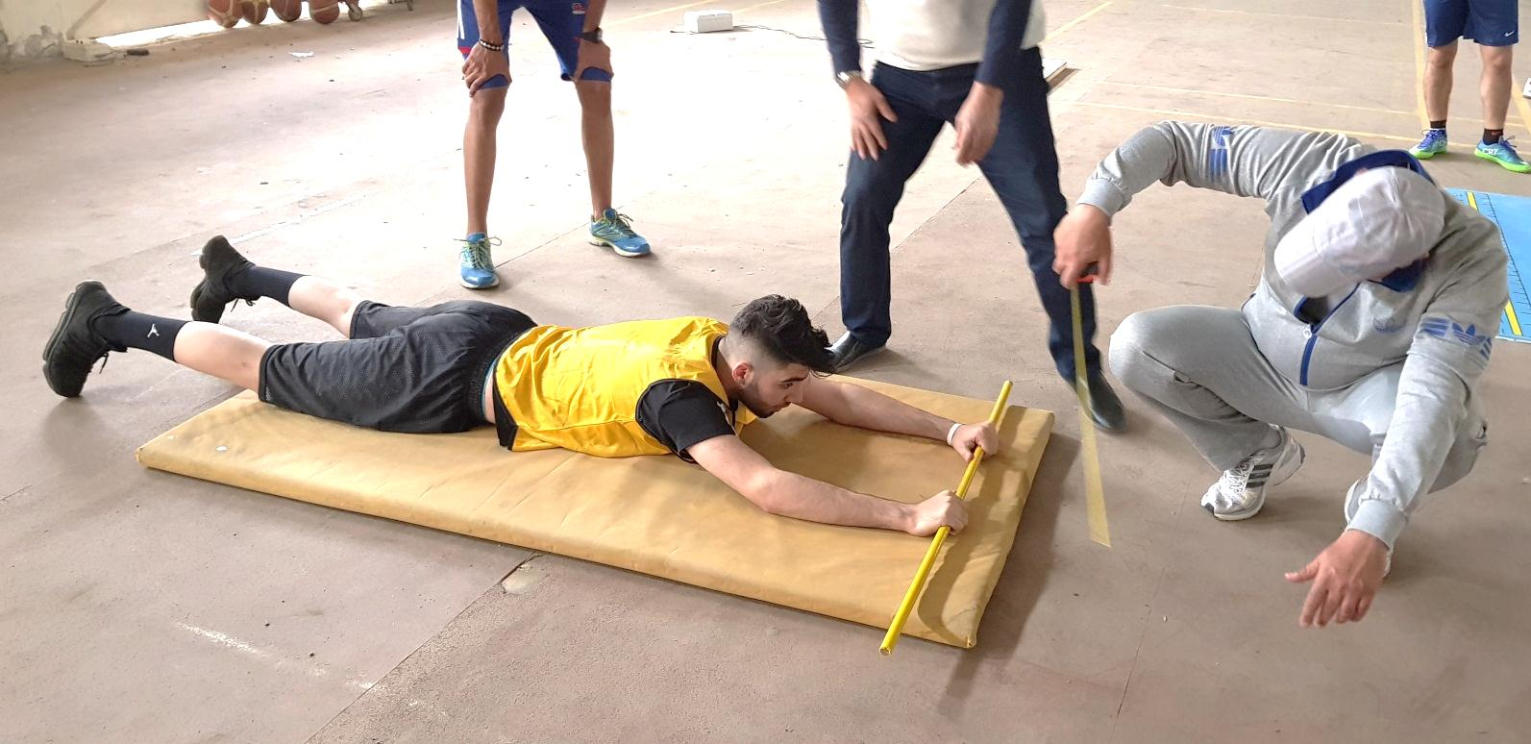
شكراً
لأصغائكم

